Slide 1
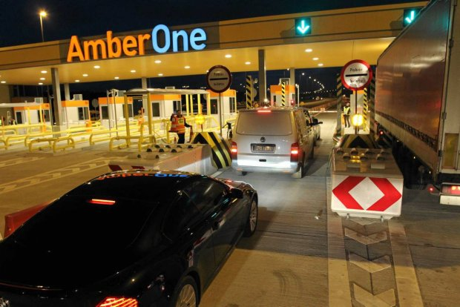
Pomorska autostrada A1 – pomiędzy polityką a rozbudową
Polityka przestrzenna a transportowa
Ewaluacja inwestycji infrastrukturalnych
mgr Maciej Urlicki

Slide 2
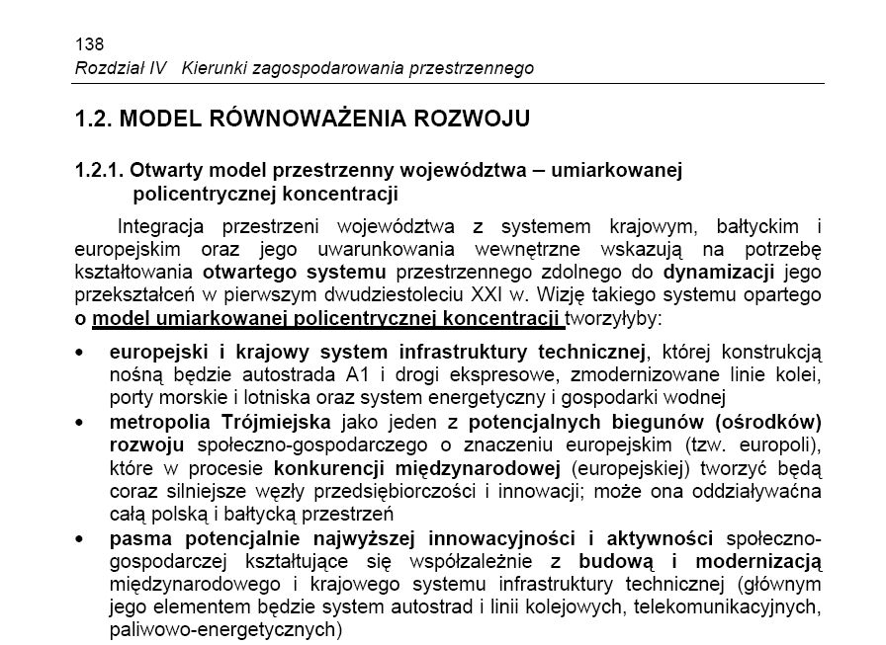
Aktualny „Plan zagospodarowania przestrzennego województwa pomorskiego”:

Slide 3
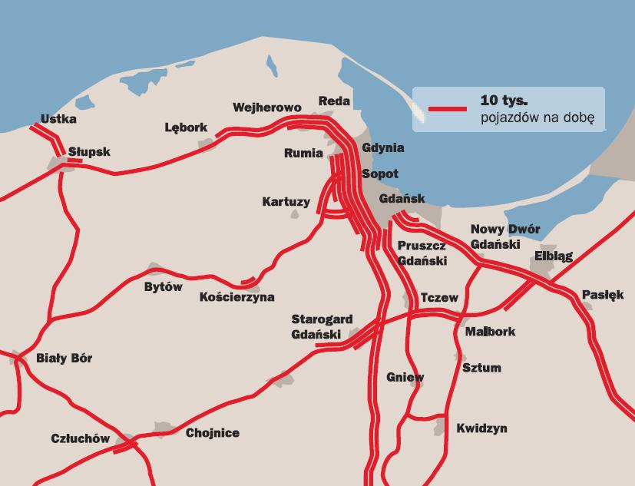
Generalny Pomiar Ruchu
2010

Slide 4
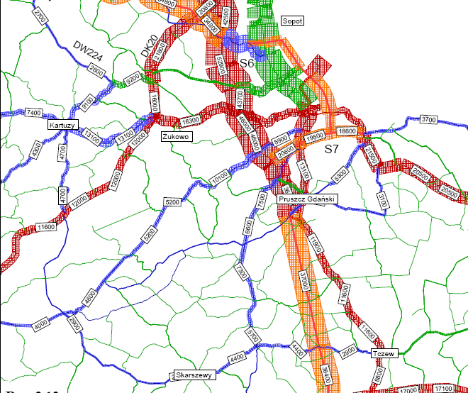
Planowany średni ruch pojazdów / dobę w 2020 r. („Ocena funkcjonowania i kierunki rozwoju infrastruktury transportowej w Obszarze Metropolitalnym Zatoki Gdańskiej”, Fundacja Rozwoju Inżynierii Lądowej, Gdańsk, 2004)

Slide 5
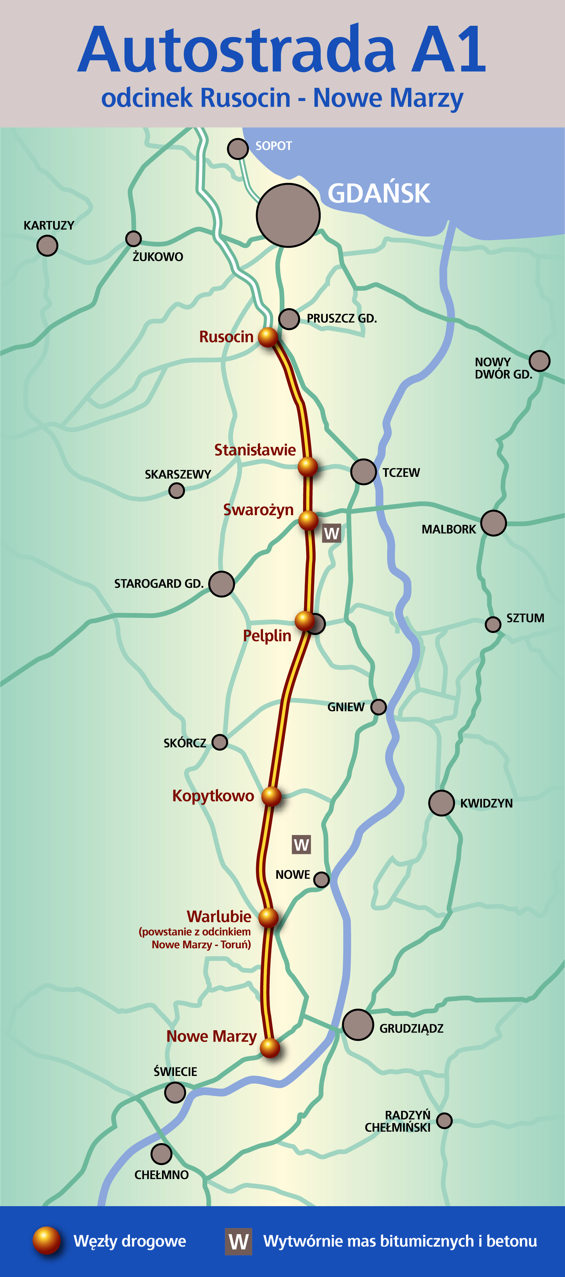
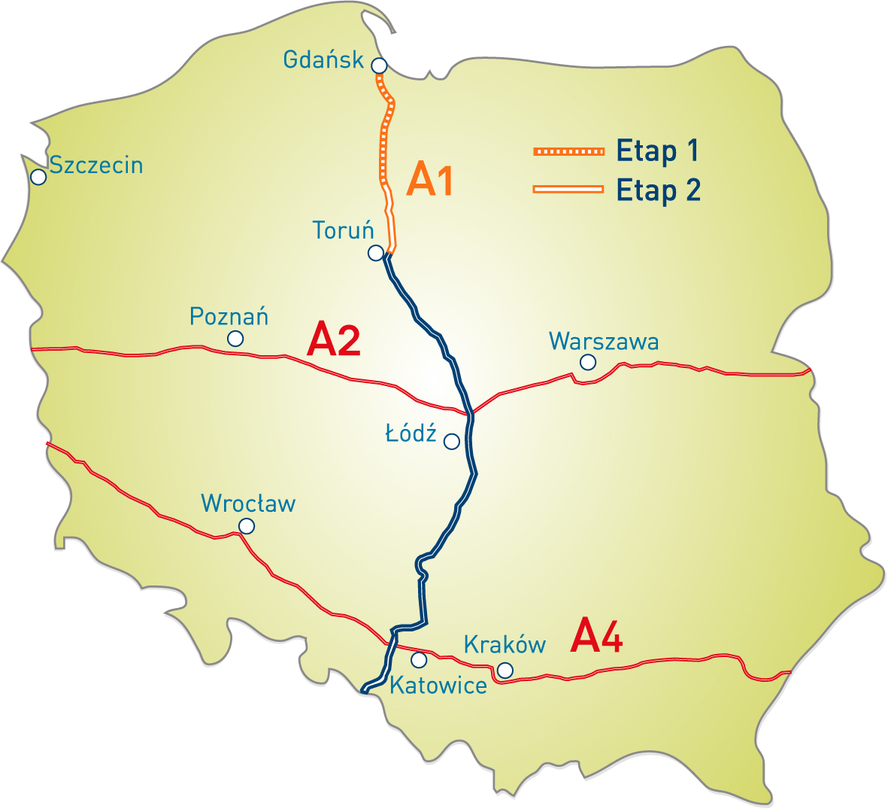
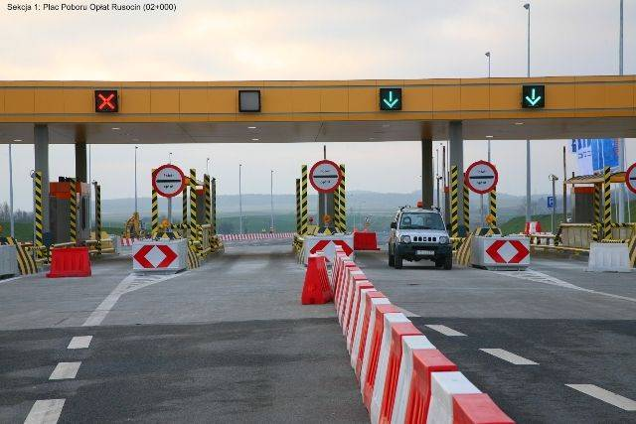
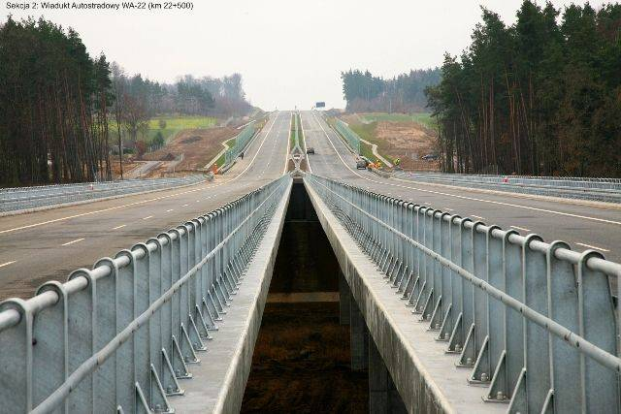
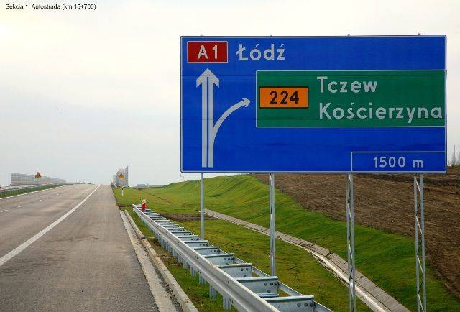

Slide 6
Zakres czasowy budowy autostrady A1
Autostrada A1 jest nazywana „najdłużej budowaną autostradą na świecie” głównie przez duże upolitycznienie jej budowy:
projekty budowy sięgają lat 30-tych XX w.,
z powodu braku finansów (do 1989 r.,) oraz zmian prawnych systemu budowy i finansowania autostrad w Polsce (po 1989 r.) dopiero w VIII 2002 została zawarta pierwsza umowa pomiędzy koncesjonariuszem a rządem RP,
VIII 2004 – po zmianach prawnych podpisano stosowną umowę koncesyjną na linii GTC-rząd,
od 29 VII 2005 rozpoczęcie budowy,
22 XII 2007 - oddanie do użytku 28 km odcinka Rusocin-Swarożyn,
17 X 2008 - oddanie do użytku 90 km odcinka Rusocin-Nowe Marzy,
Zmiany procesów społeczno-gospodarczych po powstaniu pomorskiego odcinka autostrady A1

Slide 7
Względem 2003 r. zaobserwowano:
Spadek bezrobocia w gminach leżących wzdłuż A1:
We wszystkich gminach zarejestrowano spadek bezrobocia w 2009 roku względem 2003 roku od 6,2% do 13,1%
W gminach Kolbudy, Pruszcz Gdański - spadek najmniejszy, w granicach 6,2-7%
W gminach leżących przy A1 pomiędzy Tczewem a aglomeracją, spadek o ok. 7-8%
W gminach Morzeszczyn i Bobowo – spadek bezrobocia największy - aż o 13,1%!

Slide 8
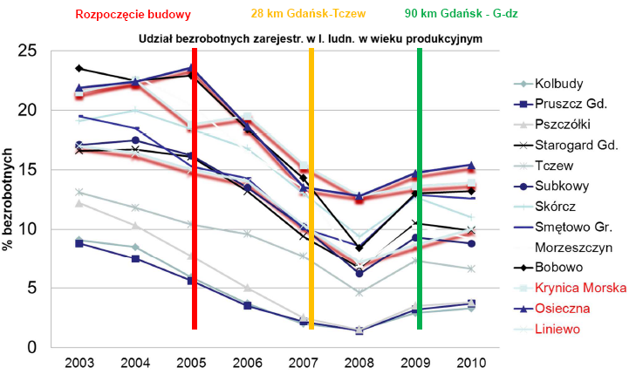
Spadek bezrobocia w gminach leżących wzdłuż A1:

Slide 9
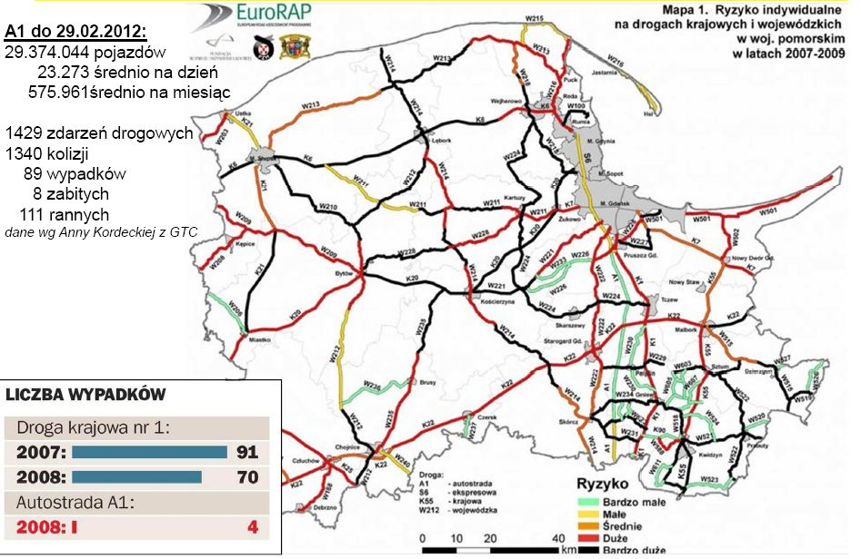
Wzrost bezpieczeństwa w korytarzu wzdłuż A1:

Slide 10
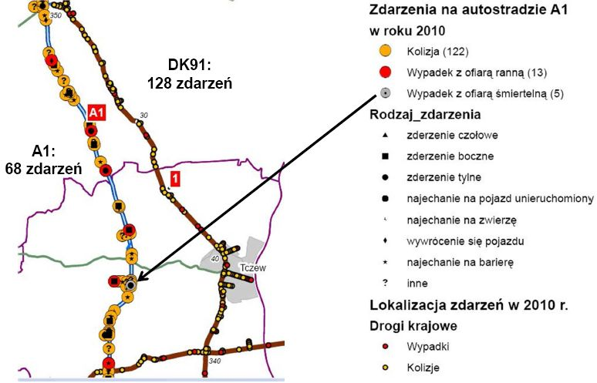
Wzrost bezpieczeństwa w korytarzu wzdłuż A1:

Slide 11
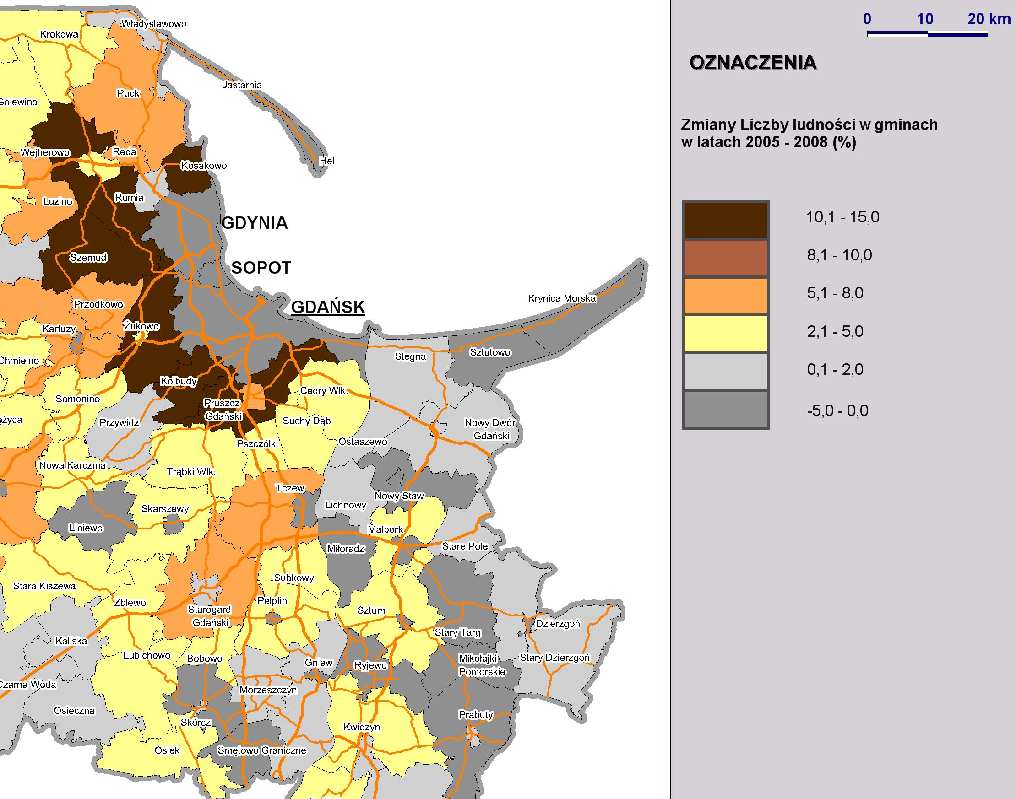
Dynamika zmian liczby ludności w korytarzu wzdłuż A1:

Slide 12
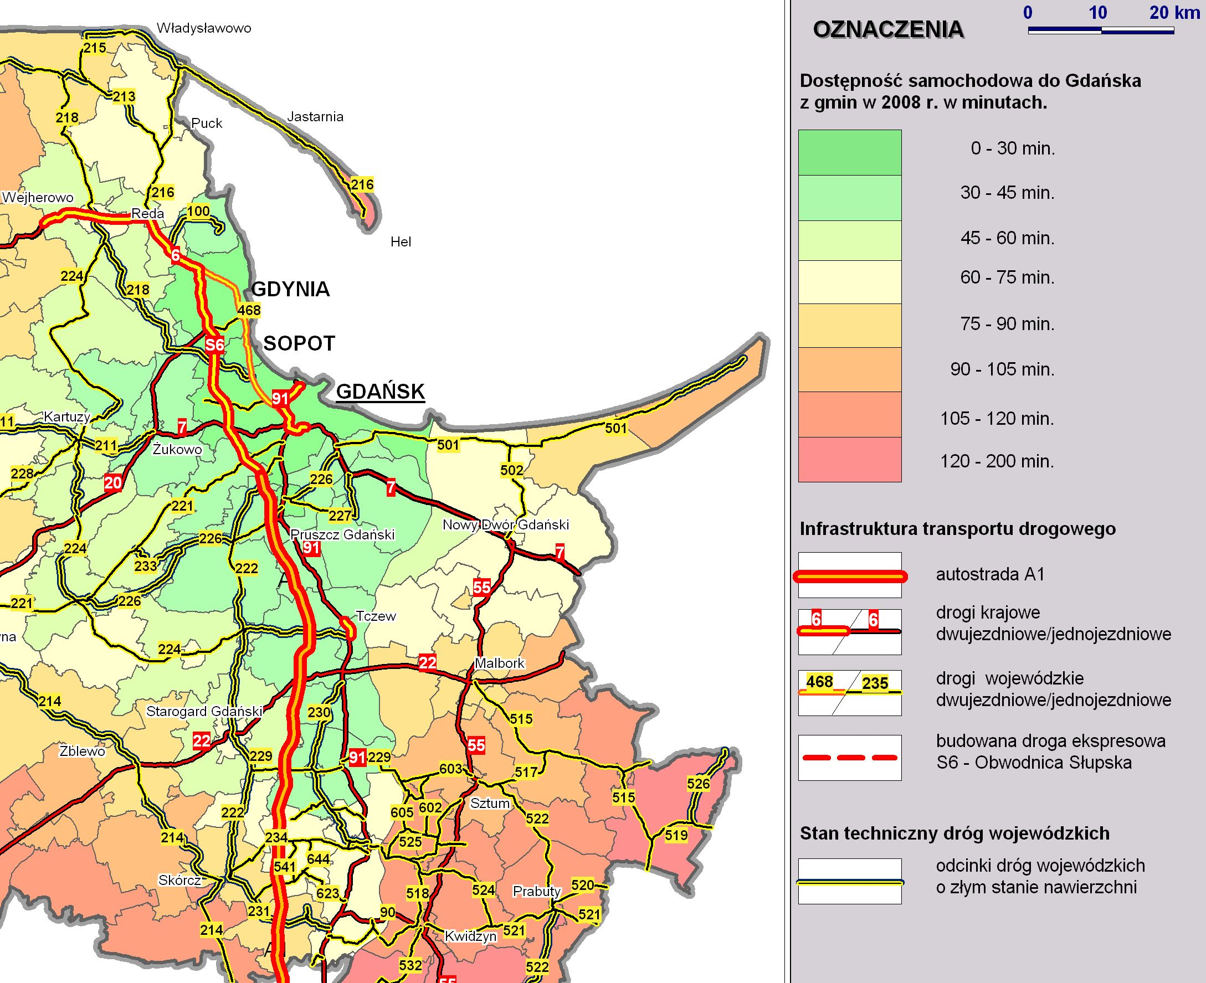
Dostępność transportowa do Gdańska w korytarzu wzdłuż A1:

Slide 13
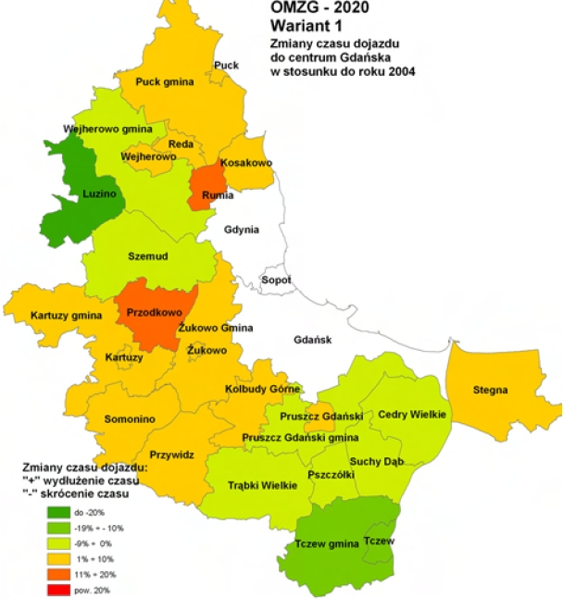
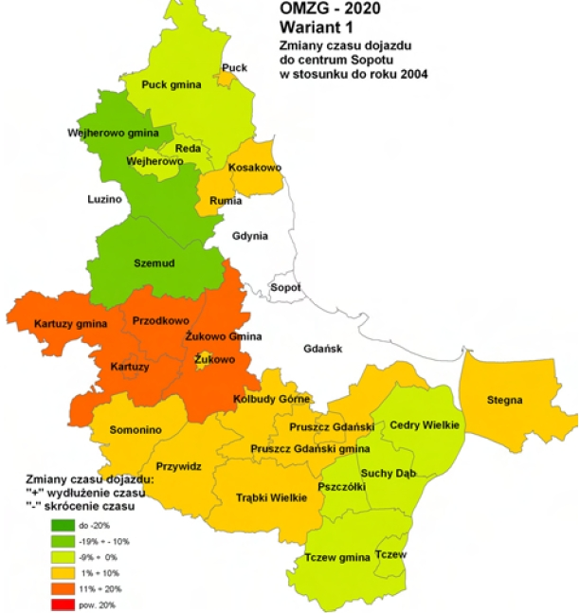
Prognozowana zmiana czasu dojazdu do centrum Gdańska i Sopotu w roku 2020:
Trasa
Lęborska
Trasa
Lęborska
Autostrada
A1
Autostrada
A1

Slide 15
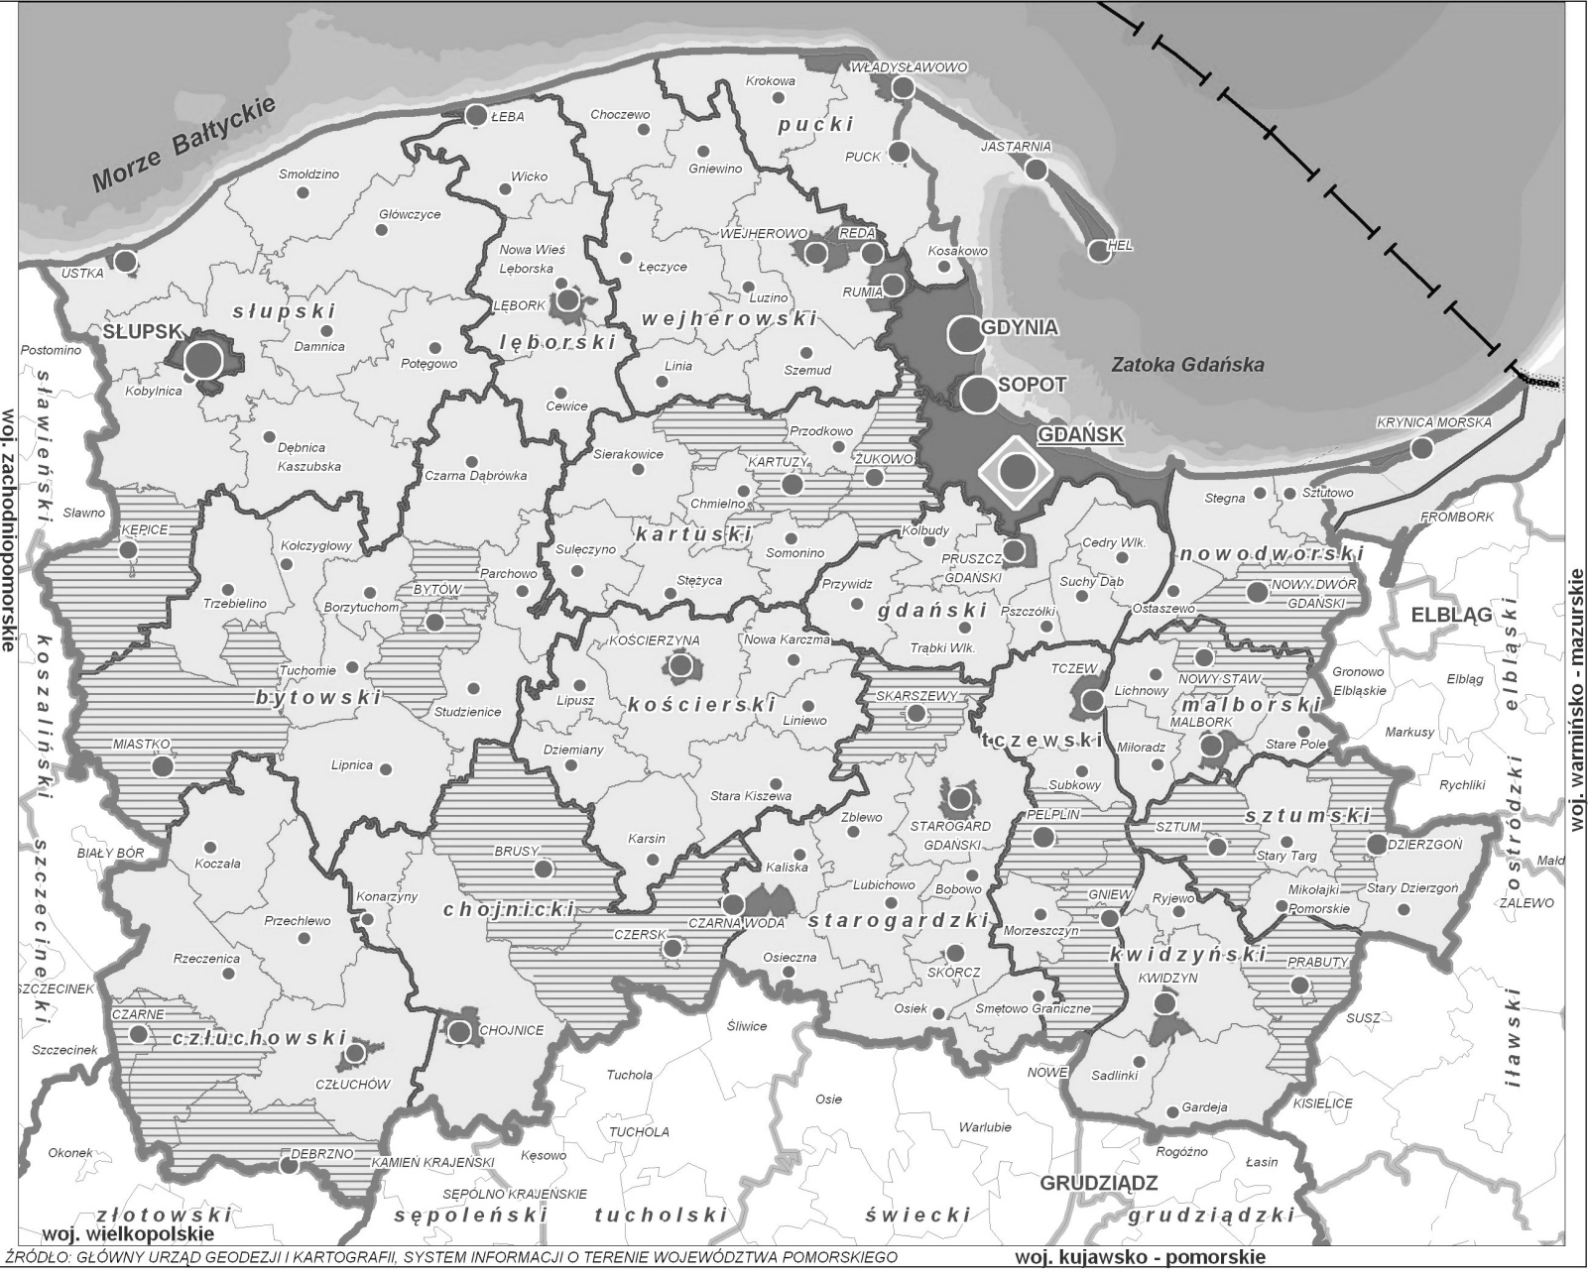
Odsetek kierowców z woj. pomorskiego na autostradzie A1
15,8%
Jednostka | Dane (9417) | %
GDAŃSK | 3553 | 37,7
Powiat tczewski | 1567 | 16,6
GDYNIA | 1489 | 15,8
Powiat starogardzki | 1015 | 10,8
Powiat gdański | 557 | 5,9
Powiat wejherowski | 460 | 4,9
Powiat malborski | 409 | 4,3
Powiat kartuski | 272 | 2,9
Powiat kwidzyński | 266 | 2,8
SOPOT | 252 | 2,7
Powiat pucki | 146 | 1,6
Powiat chojnicki | 95 | 1,0
Powiat kościerski | 90 | 0,9
Powiat nowodworski | 56 | 0,6
Powiat lęborski | 46 | 0,5
Powiat słupski | 31 | 0,3
SŁUPSK | 30 | 0,3
Powiat bytowski | 30 | 0,3
Powiat człuchowski | 28 | 0,3
37,7%
16,6%
10,8%

Slide 16
Wjeżdżający na autostradę z województwa mazowieckiego:
sezon poza sezonem
Badania własne za zgodą firmy Intertoll
Zmiany procesów społeczno-gospodarczych po powstaniu pomorskiego odcinka autostrady A1

Slide 17
Wjeżdżający na autostradę z województwa wielkopolskiego:
sezon poza sezonem
Badania własne za zgodą firmy Intertoll
Zmiany procesów społeczno-gospodarczych po powstaniu pomorskiego odcinka autostrady A1

Slide 18
Wjeżdżający na autostradę z Gdańska:
sezon poza sezonem
Badania własne za zgodą firmy Intertoll
Zmiany procesów społeczno-gospodarczych po powstaniu pomorskiego odcinka autostrady A1

Slide 19
Wjeżdżający na autostradę z Gdyni:
sezon poza sezonem
Badania własne za zgodą firmy Intertoll
Zmiany procesów społeczno-gospodarczych po powstaniu pomorskiego odcinka autostrady A1

Slide 20
Wjazdy obcokrajowców:
sezon poza sezonem
Badania własne za zgodą firmy Intertoll
Zmiany procesów społeczno-gospodarczych po powstaniu pomorskiego odcinka autostrady A1

Slide 21
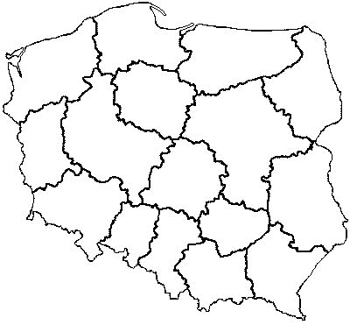
Kierowcy z poszczególnych województw na pomorskim odcinku A1 [‰]
pomorskie
7,2
warmińsko-mazurskie
0,7
0,1
kujawsko-pomorskie
2,2
0,1
1,0
0,6
0,1
mazowieckie
wielkopolskie
łódzkie
0,7
0,3
0,1
0,2
0,2
śląskie
0,5
0,3
0,1

Slide 22
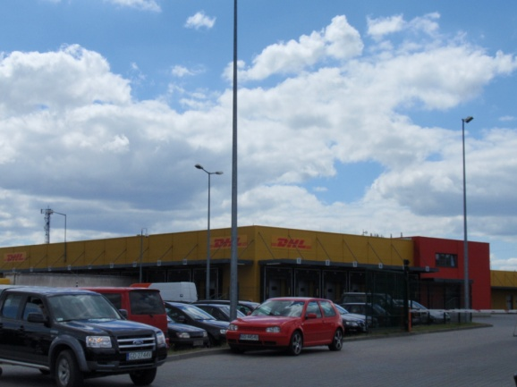
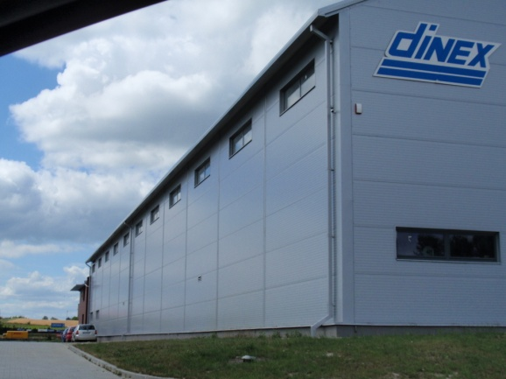
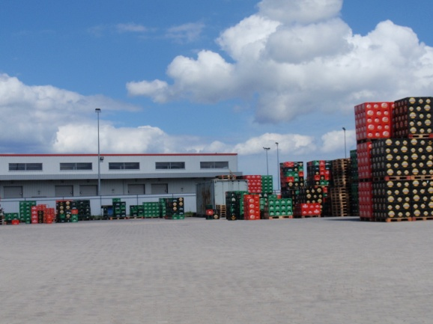
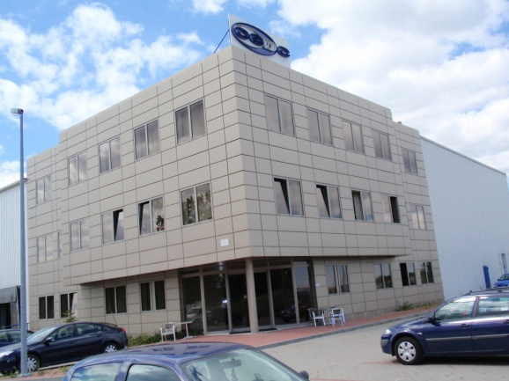
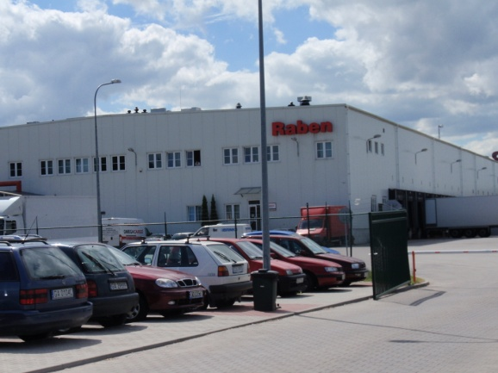
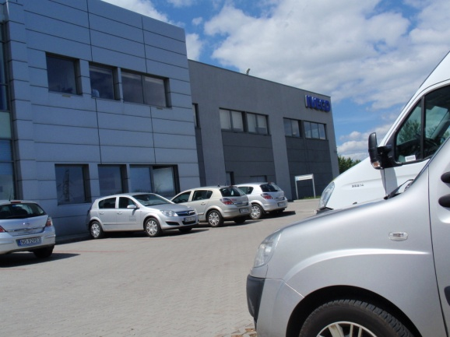
Wnioski z badań doktoranta: (gmina Kolbudy – gmina referencyjna o największym możliwym wpływie bliskości węzła autostrady A1)
W przeprowadzonej ankiecie większość przedsiębiorców (pow. 80%) z powiatów leżących wzdłuż autostrady A1:
narzeka na bardzo wysokie stawki za przejazd autostradą,
zgłasza negatywną opinię z powodu braku zniżek dla stałych klientów,
korzystający z A1 chwalą ją jedynie za zmniejszenie czasu dojazdu do pracy (pomijając aspekt bezpieczeństwa)

Slide 23
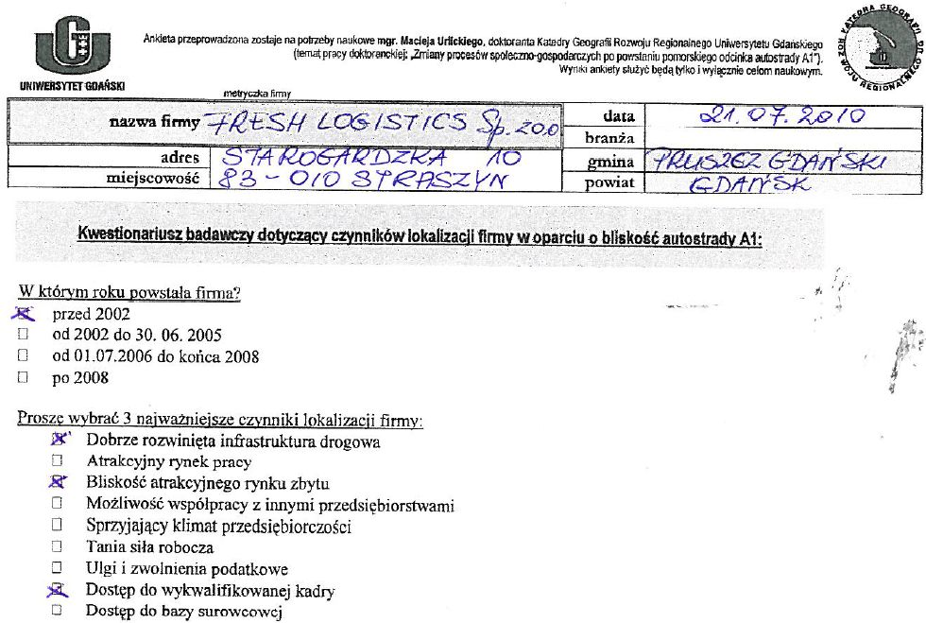

Slide 24
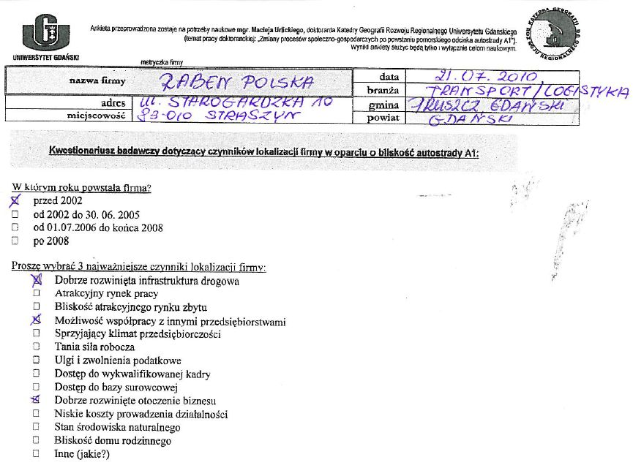

Slide 25
Część polityczna rozbudowy A1 w Polsce: (analiza zawieranych umów na budowę dróg w Polsce)
GDAŃSK – TORUŃ (152 km)
koszt budowy: 1,8 mld zł + 3,1 mld zł
PPP
32,2 mln zł/km
TORUŃ – ŁÓDŹ PŁN. (144 km)
koszt budowy: 3,2 mld zł
GDDKiA
22,2 mln zł/km
ŁÓDŹ PŁN. – PYRZOWICE (180 km)
koszt budowy: 7,5 mld zł
PPP
41,6 mln zł/km
PYRZOWICE – CZECHY (93 km)
koszt budowy: 1,8 mld zł
GDDKiA
19,3 mln zł/km
AUTOSTRADA A1 (569 km)
koszt budowy: 17,4 mld zł (30,6 mln zł/km A1)

Slide 29
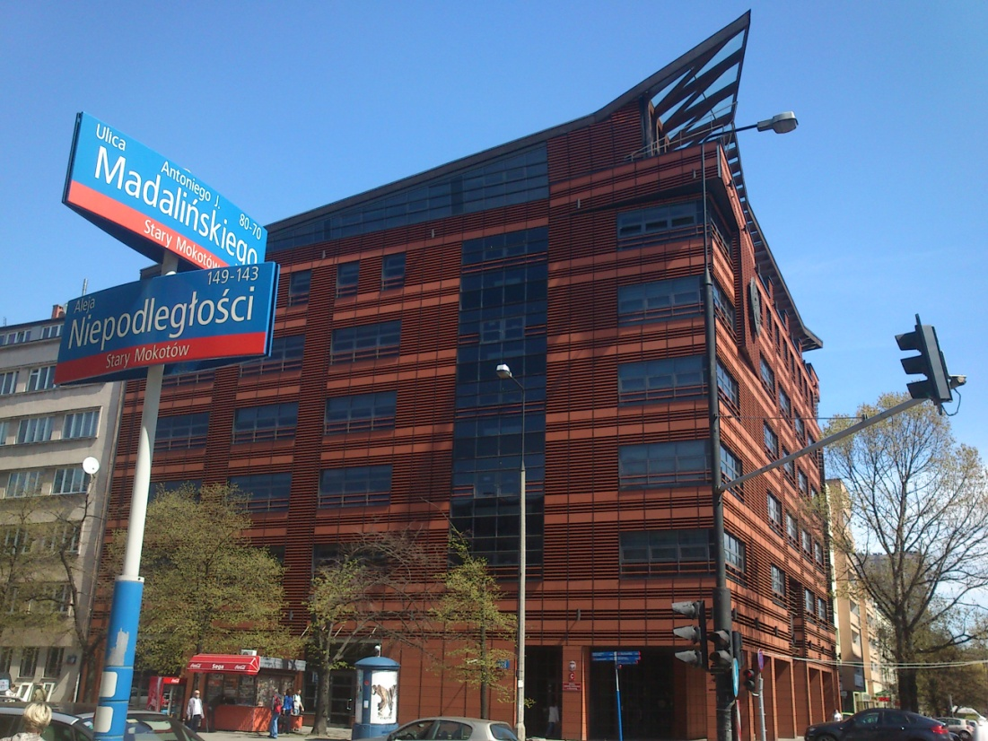

Slide 31
Bibliografia
Strategy of Transport Infrastructure Development in 2004-2006 and the Following Years (Summary), Ministry of Infrastructure, Warszawa, July 2003,
2. White Paper European transport policy for 2010: time to decide, COM (2001) 370, Brussels 12.09.2001.
Ammann, Asphalt Plants – Innovative Technology.
Berezowski S., 1962, Geografia transportu – przegląd problemów z różnych krajów świata, PWN, Warszawa.
Bielecka B., 2006, Projekt plany przebudowy sieci autostrad w Polsce, Biuro Studiów GDDKiA, Warszawa.
Bocheński A., 1966, Wędrówki po dziejach przemysłu polskiego, t. I, Inst. Wydaw. PAX, Warszawa, s. 275.
Dutkowski M., 2004, Metodologia oceny oddziaływania inwestycji transportowych na pobudzanie rozwoju regionalnego, Gdańsk-Szczecin.
Dziadek S., Hornig A., 1987, Zarys geografii transportu lądowego, PWN, Warszawa.
Egloff J., Karta pocztowa i przemysłowa Królestwa Polskiego, 1846 roku.
Federal Transport Infrastructure Plan, 2003.
Grosse T. G., 2003, Szanse i zagrożenia dla wykorzystania funduszy Unii Europejskiej, Studia Regionalne i Lokalne Nr 2 (12), Warszawa.
Keynes J.M., 1956, Ogólna teoria zatrudnienia, procentu i pieniądza, PWN, Warszawa.
Lijewski T., 1986, Geografia transportu Polski, PWE, Warszawa.
Madeyski M., Lissowska E., Marzec J., 1971, Wstęp do nauki o transporcie, SGPiS, Warszawa.
Narodowa Strategia Rozwoju Regionalnego 2001-2006, 2000, Departament Polityki Regionalnej Ministerstwa Rozwoju Regionalnego, Warszawa.
Nestorowicz M. W., 1939, Problem budowy dróg samochodowych (autostrad) w Polsce - „Drogowiec” Nr 9 z 5 marca 1939 roku.
Pietkiewicz S., Żmuda S., 1973, Słownik pojęć geograficznych, Wiedza Powszechna, Warszawa.
Piskozub A., 1982, Gospodarowanie w transporcie, Wydawnictwa Komunikacji i Łączności, Warszawa.
Plan Zagospodarowania Przestrzennego Województwa Pomorskiego, 2005, Urząd Marszałkowski Województwa Pomorskiego, Departament Rozwoju Regionalnego i Przestrzennego, Gdańsk.
Potrykowski M., Taylor Z., 1982, Geografia transportu: zarys problemów, modeli i metod badawczych, PWN, Warszawa.
Raport o polityce regionalnej, 2004, Ministerstwo Gospodarki i Pracy, Warszawa.
Rocznik Statystyczny 2000, 2000, GUS, Warszawa.
Rocznik Statystyczny Rzeczypospolitej Polskiej 2001, 2001, GUS, Warszawa.
Rocznik Statystyczny Rzeczypospolitej Polskiej 2002, 2002, GUS, Warszawa.
Rocznik Statystyczny Rzeczypospolitej Polskiej 2006, 2006, GUS, Warszawa.
Rocznik Statystyczny Województwa Pomorskiego 2006, 2006, Urząd Statystyczny w Gdańsku, Gdańsk.
Rozporządzenie Rady Ministrów dnia 28 września 1993 roku.
Strategia Rozwoju Województwa Pomorskiego 2020, 2005, Urząd Marszałkowski Województwa Pomorskiego, Departament Rozwoju Regionalnego i Przestrzennego, Gdańsk.
Suchorzewski W., 2000, Opcje strategii rozwoju transportu a nowa polityka transportowa, Przegląd Komunikacyjny nr 9.
Surowiecki W., 1811, O rzekach y spławach kraiów Xięstwa Warszawskiego, Warszawa.
Transport – wyniki działalności w 2002 roku, 2003, GUS, Warszawa.
Szymański S., 2001, Departament Geodezji i Gospodarki Nieruchomościami, Urząd Marszałkowski Województwa Pomorskiego, Gdańsk.
Tylińska R., 2005, Analiza SWOT instrumentem w planowaniu rozwoju, WSiP, Warszawa.
Widzyk J., 2001, Program dostosowania sieci drogowej TINA w Polsce do standardu naciskowego 115 kN/oś do 2015 roku (koszty, źródła, harmonogram), MTiGM, Warszawa.
Wojewódzka-Król K., Burnewicz J., 1993, Europejska Polityka Transportowa, Wydawnictwo Uniwersytetu Gdańskiego, Gdańsk.
Załącznik do decyzji Nr 28/72 Prezydium Rządu z dnia 15 marca 1972.
Zdjęcia za zgodą inż. Krzysztofa Saramowicza

